Slide 1

Конференция с участием региональных инновационных площадок
Результаты региональной инновационной площадки во взаимодействии с федеральным проектом «Модели базовых школ РАН»
Виноградова Ирина Юрьевна,
директор МАОУ лицей № 110 им. Л.К.Гришиной
8 декабря 2022 года

Slide 2
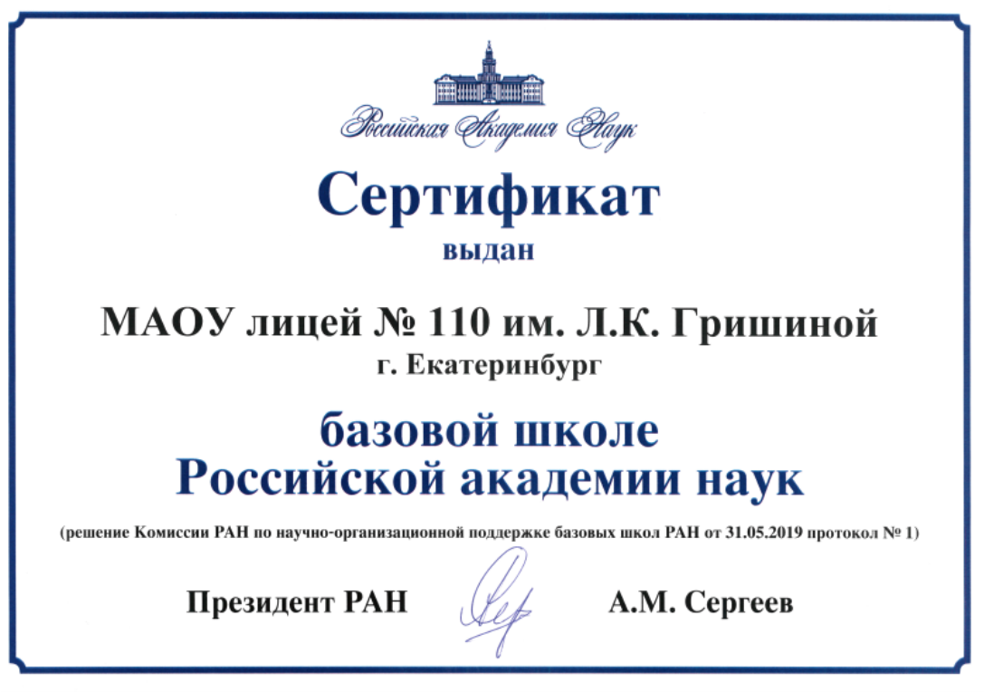

Slide 3
Приоритетные направления деятельности базовых школ РАН:
Актуальной задачей на ближайшую перспективу остается сохранение и повышение общего качества образования обучающихся базовых школ РАН, которое находит свое выражение в том числе в результатах Единого государственного экзамена.
Высокое качество общеобразовательной подготовки

Slide 4
Приоритетные направления деятельности базовых школ РАН:
Поступление выпускников в ведущие университеты регионов и всей нашей страны
ТОП-200 лучших технических школ России;
ТОП -300 лучших школ России по количеству выпускников, поступивших в ведущие вузы России;
ТОП-100 лучших школ Свердловской области;
ТОП-20 лучших школ Екатеринбурга.

Slide 5
Приоритетные направления деятельности базовых школ РАН:
Календарь олимпиад и конкурсов на 2022-2023 учебный год:
календарь перечневых олимпиад;
календарь конференций и конкурсов по проектной деятельности;
календарь-график городских мероприятий центра «Одаренность и Технологии»
Участие обучающихся базовых школ РАН в олимпиадах, конкурсах и научно-практических конференциях

Slide 6
Приоритетные направления деятельности базовых школ РАН:
участие в конкурсах для обучающихся и педагогов;
участие в профильных сменах;
участие в образовательных программах и мероприятиях
Сотрудничество базовых школ РАН с Образовательным центром «Сириус», фондом «Талант и успех», фондом «Золотое сечение» и других образовательных центров

Slide 7

Социальные партнеры
УрФУ, УрГЭУ, УрГПУ, РГППУ, УГЛТУ;
Уральское отделение РАН;
АО НПО Автоматика;
Детский технопарк «Кванториум»;
Фонд «Золотое сечение»;
ГАПОУ СО «Екатеринбургский техникум «Автоматика»;
производственное объединение УНИКСС;
информационный центр по атомной энергии ЕКБ;
образовательный проект «Единая промышленная карта»;
Всероссийская научно-социальная программа «Шаг в будущее»;
МБУК «Екатеринбургский зоопарк»;
ООО «УГМК – АГРО»;
Международное молодежное движение «Евразийский экономический форум молодежи»

Slide 8





Приоритетные направления деятельности базовых школ РАН:
Участие в различных федеральных проектах обучающимися базовых школ РАН

Slide 9
Приоритетные направления деятельности базовых школ РАН:
курсы исследовательской направленности для обучающихся профильных, специализированных классов;
курсы внеурочной деятельности.
Создание для школьников учебных курсов исследовательской направленности педагогами базовых школ РАН

Slide 10
Создание для школьников учебных курсов исследовательской направленности педагогами базовых школ РАН
Цифровой авторский курс «Технология. 3D моделирование на базе системы КОМПАС 3 DV17»
авторский курс состоит из видео-уроков,
которые интегрированы в учебные предметы:
«Информатика»;
«Математика»;
«Черчение»;
«ИЗО».

Slide 11
Создание для школьников учебных курсов исследовательской направленности педагогами базовых школ РАН
Курс цифрового учебно-методического обеспечения «Технологии обработки информации»
(программа используется для изучения курса информатики
в 5-11 классе на расширенном уровне)

Slide 12
Создание для школьников учебных курсов исследовательской направленности педагогами базовых школ РАН
Комплекс цифрового учебно-методического обеспечения по предмету «Русский язык»
(для 5-7 классов)

Slide 13

IT КЛУБ
КЛУБ ЛЮБИТЕЛЕЙ ФРАНЦУЗСКОГО ЯЗЫКА
МАТЕМАТИЧЕСКИЙ КЛУБ
ВНЕУРОЧНАЯ ДЕЯТЕЛЬНОСТЬ
РЕСУРСНЫЙ ЦЕНТР КИТАЙСКОГО ЯЗЫКА
PRO-НАУКА ЕСТЕСТВЕННО-НАУЧНЫЙ КЛУБ
ЛАБОРАТОРИИ ПО ФИЗИКЕ, ХИМИИ, БИОЛОГИИ И ЭКОЛОГИИ

Slide 14
Приоритетные направления деятельности базовых школ РАН:
научно-практические конференции;
образовательные сессии РАН;
участие педагогов лицея в межпредметной учительской олимпиаде;
консультирование педагогов в рамках сетевого партнерства
Мероприятия по обмену эффективным педагогическим опытом популяризации науки

Slide 15


Slide 16

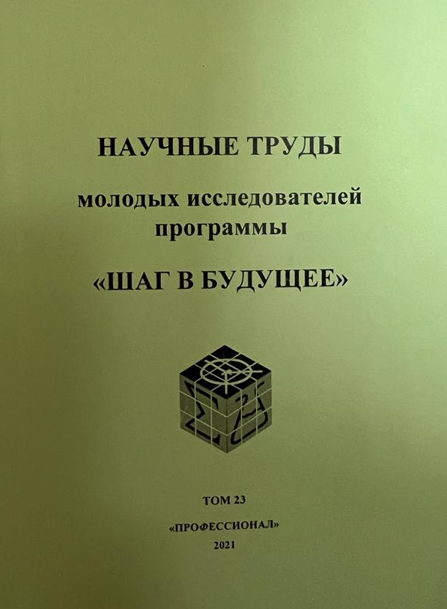

Приоритетные направления деятельности базовых школ РАН:
Публикация результатов деятельности педагогов и школьников в научных изданиях

Slide 17
Приоритетные направления деятельности базовых школ РАН:
Число/удельный вес числа выполненных обучающимися исследовательских проектов
Создана модель организации проектной деятельности
МАОУ лицея №110
РЕЗУЛЬТАТ - 100 % обучающихся участвуют
в проектной деятельности

Slide 18
Оценка собственных компетенций по ведению проектной деятельности
(опрос)
Ярмарка тем проектов
Согласование тем с руководителем
(Паспорт проекта)
Групповые консультации
Индивидуальные консультации
Работа над проектом
(чек-лист)
Тематические педсоветы
Методические рекомендации
Модель организации проектной деятельности МАОУ лицея №110
Методическая разработка
Пакет документов
Индивидуальные консультации
Групповые консультации
Видео-ролики
Рефлексия
Вовлечение в проектную деятельность
Курс «От идеи до успеха»
Предзащита проекта
Дни Великих открытий
Защита проекта
День Науки
Научные конвенты
«Дни открытых дверей»
Продвижение проекта
Стендовые защиты
Конференции
Клуб PRO наука

Slide 19
Приоритетные направления деятельности базовых школ РАН:
Создание условий для наполнения цифровым учебным лабораторным и демонстрационным содержанием
Грант из федерального бюджета в форме субсидий юридическим лицам в рамках федерального проекта «Кадры для цифровой экономики» национальной программы «Цифровая экономика Российской Федерации» государственной программы Российской Федерации «Развитие образования»
Грант из областного бюджета в форме субсидии образовательным организациям, расположенным на территории Свердловской области, на создание условий для реализации концепции проекта создания базовых школ Российской академии наук
Проект «Инициативное бюджетирование»

Slide 20
Приоритетные направления деятельности базовых школ РАН:
Повышение профессиональной квалификации педагогических работников
Курсы повышения квалификации и переподготовки за 2021-2022 гг..
МГУ им. М.В.Ломоносова» – 5 человек;
Школа для учителей физики и астрономии БШ РАН, г.Троицк – 1 чел.;
Школа для учителей химиии и биологии БШ РАН, г.Нижний Новгород – 2 человека
Университет ИТМО – 2 человека;
Московский физико-технический институт – 6 человек
Каждый педагог за 2021-2022 год прошел 3,2 КПК

Slide 21
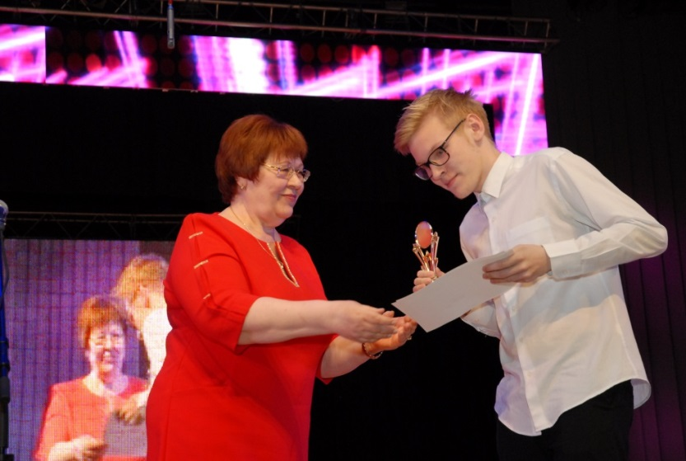
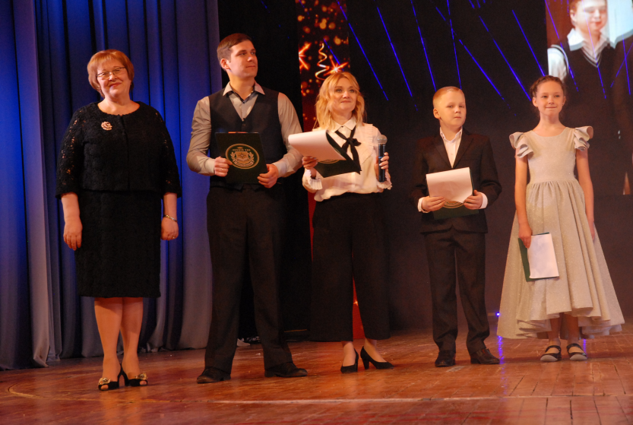
Торжественный приём директора лицея учителей, обучающихся, родителей по итогам учебного года
Интеллектуальные, творческие, спортивные достижения обучающихся ежегодно получают признание на традиционном «Директорском приеме»

Slide 22
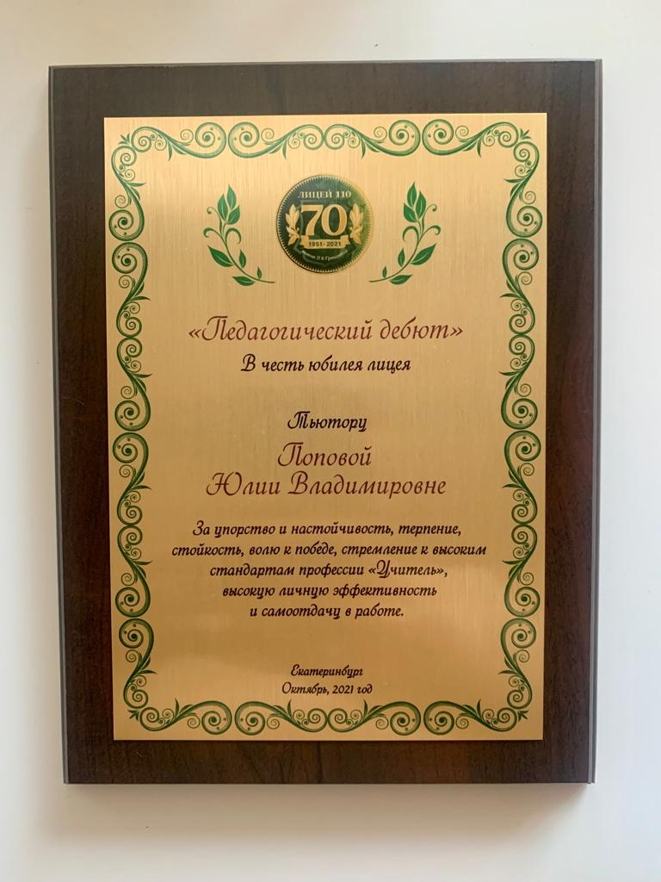

Slide 23


Slide 24
